Slide 1








第六节
第九章
多元函数微分学的几何应用
一、空间曲线的切线与法平面
二、曲面的切平面与法线
复习 目录 上页 下页 返回 结束
Notes:
运行时, 点击“上册已介绍…..”, 或按钮“复习”, 将演示平面曲线的切线与法线方程, 并自动返回.

Slide 2




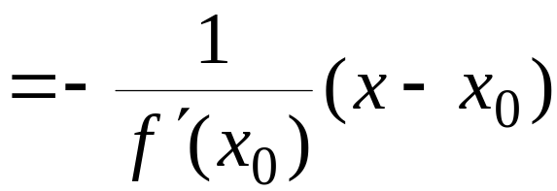
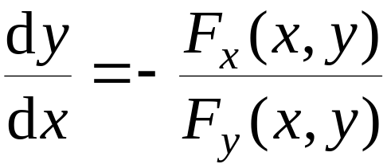
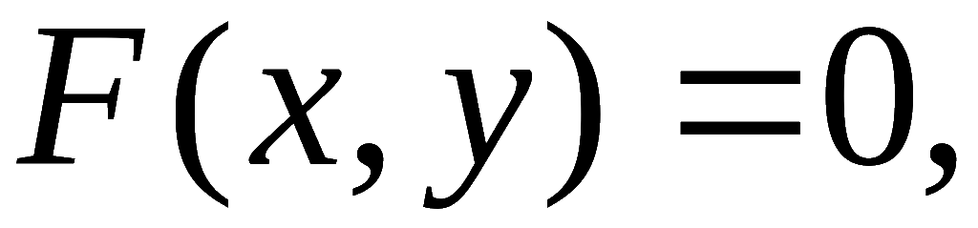
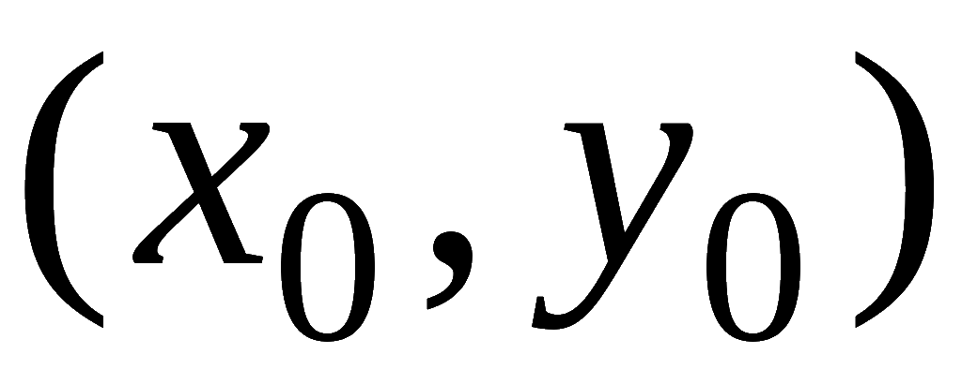

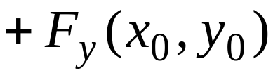


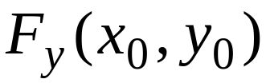


复习: 平面曲线的切线与法线
已知平面光滑曲线
在点
有
切线方程
法线方程
若平面光滑曲线方程为
因
故在点
有
切线方程
法线方程
机动 目录 上页 下页 返回 结束

Slide 3





一、空间曲线的切线与法平面
空间光滑曲线在点 M 处的切线为此点处割线的极限
位置.
过点 M 与切线垂直的平面称为曲线在该点的法
平面.
点击图中任意点动画开始或暂停
机动 目录 上页 下页 返回 结束

Slide 4
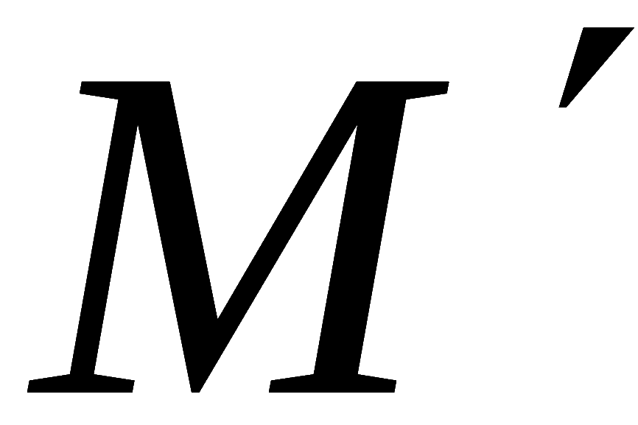


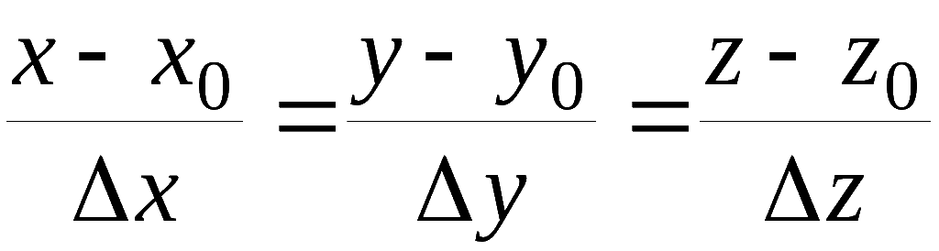

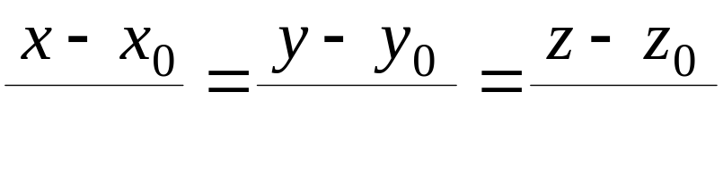



1. 曲线方程为参数方程的情况
切线方程
机动 目录 上页 下页 返回 结束

Slide 5









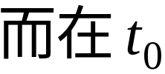
此处要求
不全为0,
如个别为0, 则理解为分子为 0 .
切线的方向向量:
称为曲线的切向量 .(方向与参数 t 增大时点M移动的走向一致)
也是法平面的法向量,
因此得法平面方程
说明: 若引进向量函数
, 则 Γ
为 r (t) 的矢端曲线,
处的导向量
就是该点的切向量.
机动 目录 上页 下页 返回 结束

Slide 6



Slide 7
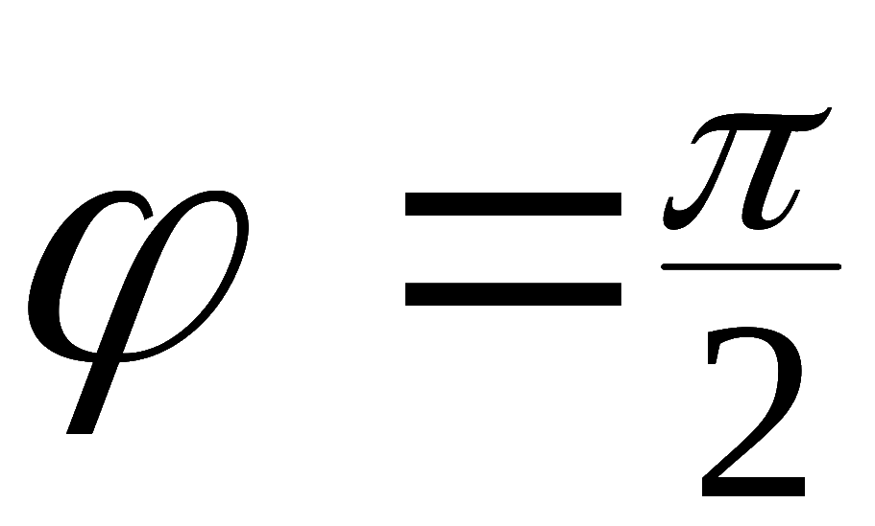
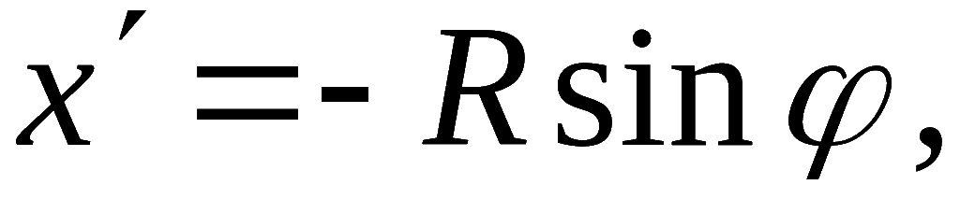
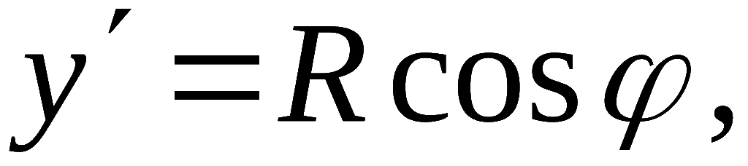
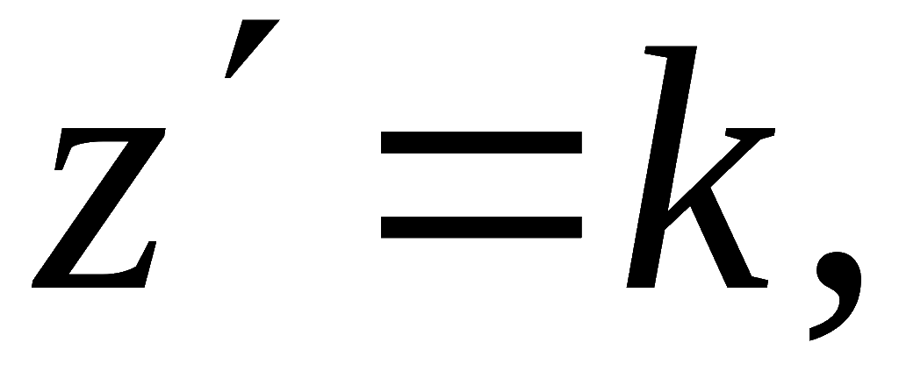


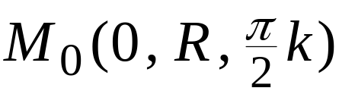
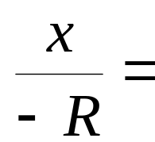
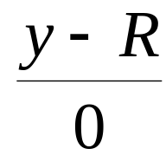
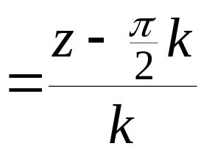

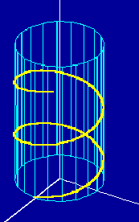
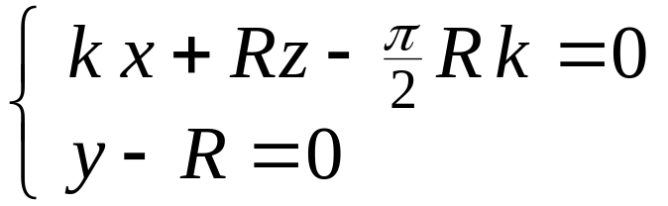

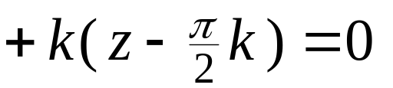

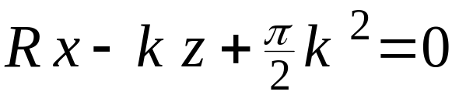


例1.
求圆柱螺旋线
在
对应点处的切线方程和法平面方程. ( P87—例1 )
解: 由于
对应的切向量为
, 故
切线方程
即
法平面方程
即
机动 目录 上页 下页 返回 结束

Slide 8
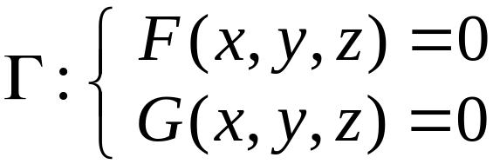
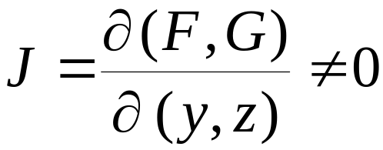
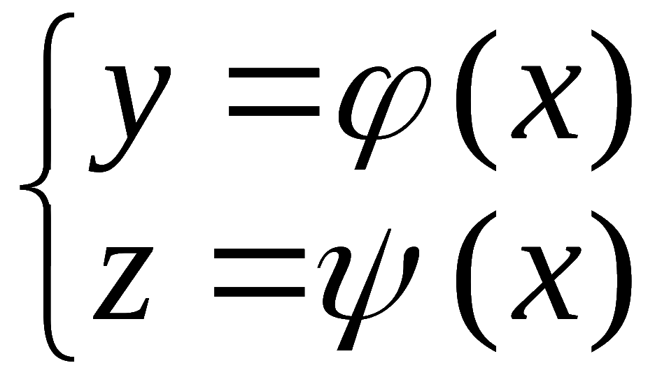
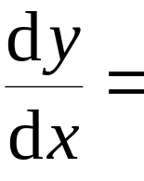
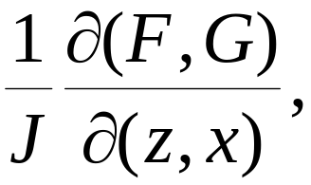
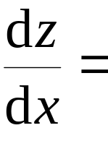
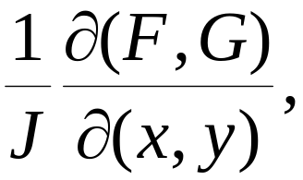

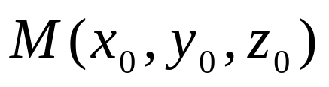



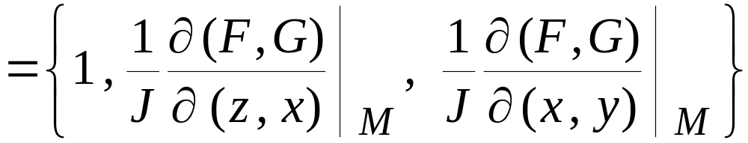
2. 曲线为一般式的情况
光滑曲线
当
时, Γ 可表示为
, 且有
曲线上一点
处的切向量为
机动 目录 上页 下页 返回 结束

Slide 9
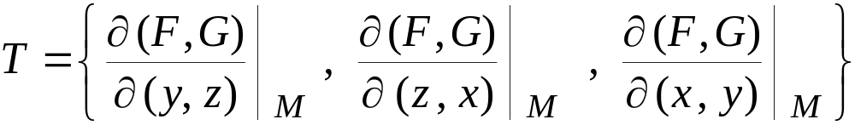

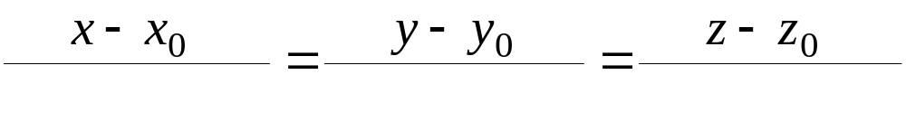
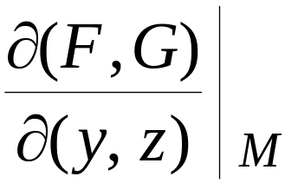
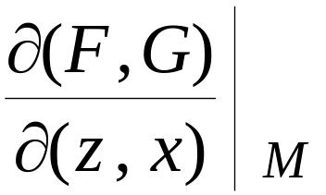
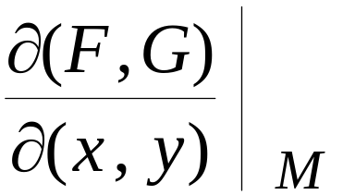
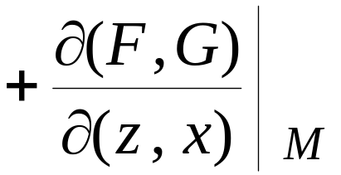

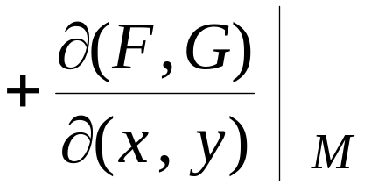

或
则在点
有
切线方程
法平面方程
机动 目录 上页 下页 返回 结束

Slide 10
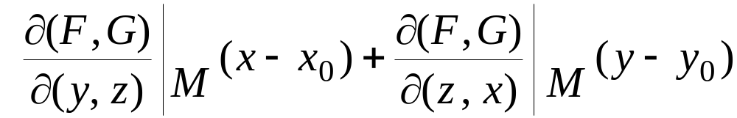
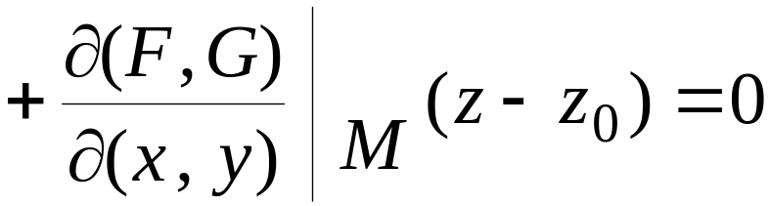
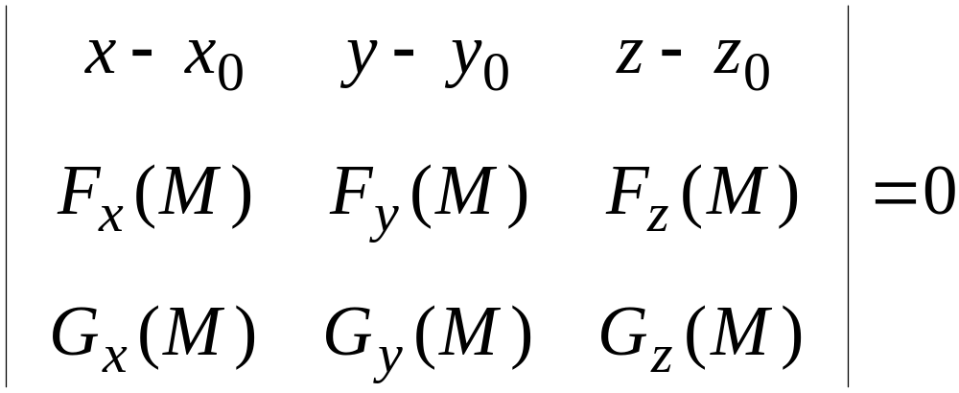
法平面方程
也可表为
机动 目录 上页 下页 返回 结束

Slide 11
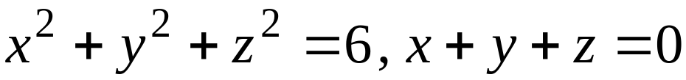
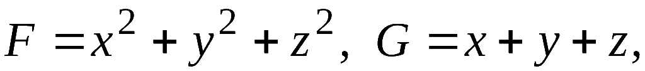
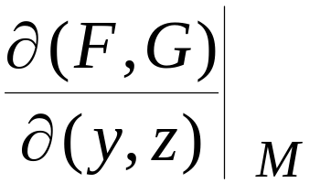
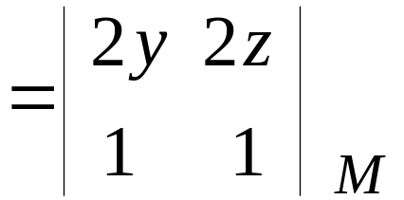
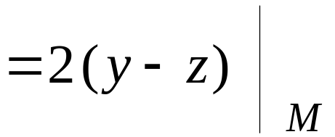

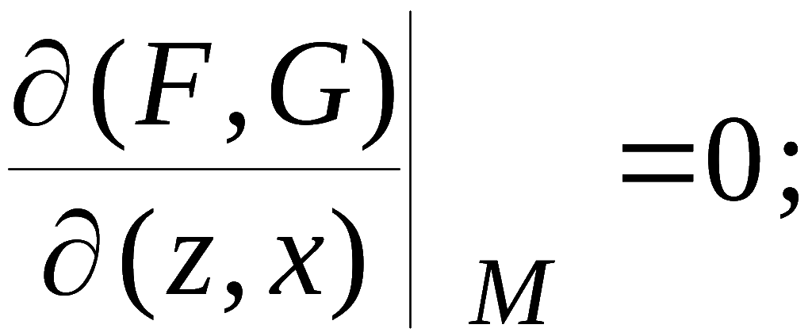
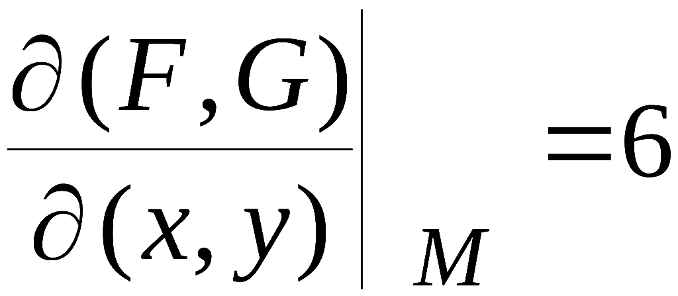




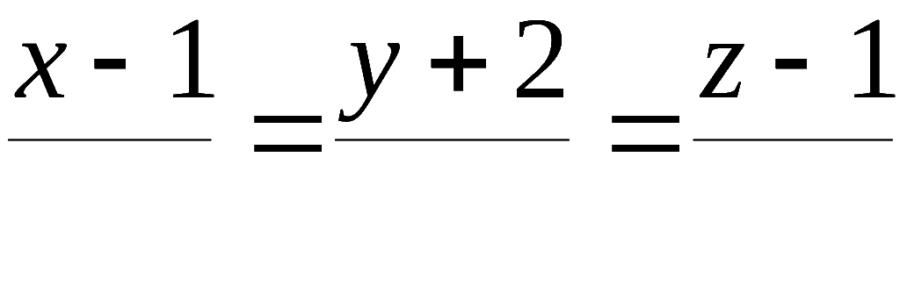
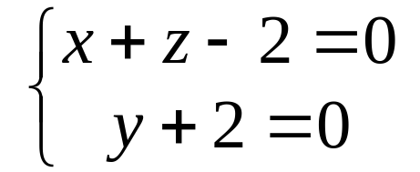



例2. 求曲线
在点
M ( 1,–2, 1) 处的切线方程与法平面方程.
解法1 令
则
切向量
切线方程
即
机动 目录 上页 下页 返回 结束

Slide 12










法平面方程
即
解法2. 方程组两边对 x 求导, 得
解得
曲线在点 M(1,–2, 1) 处有:
切向量
机动 目录 上页 下页 返回 结束

Slide 13




点 M (1,–2, 1) 处的切向量
切线方程
即
法平面方程
即
机动 目录 上页 下页 返回 结束

Slide 14










二、曲面的切平面与法线
设 有光滑曲面
通过其上定点
任意引一条光滑曲线
对应点 M,
且
不全为0 .
则 Γ 在
点 M 的切向量为
切线方程为
下面证明:
∑ 上过点 M 的任何曲线在该点的切线都
在同一平面上.
此平面称为 ∑ 在该点的切平面.
机动 目录 上页 下页 返回 结束

Slide 15












证:
在 ∑ 上,
得
令
由于曲线 Γ 的任意性 ,
表明这些切线都在以
为法向量
的平面上 ,
从而切平面存在 .
机动 目录 上页 下页 返回 结束

Slide 16






切平面方程
曲面 ∑ 在点 M 的法向量
法线 (过点M而垂直于切平面的直线)方程
复习 目录 上页 下页 返回 结束

Slide 17













特别, 当光滑曲面∑ 的方程为显式
时,
令
则在点
故当函数
在点
有连续偏导数时,
曲面
切平面方程 (全微分的几何意义P89)
法线方程
机动 目录 上页 下页 返回 结束

Slide 18






法向量的方向余弦：
用
表示法向量的方向角,
并假定法向量方向
向上,
法向量
将
分别记为
则
复习 目录 上页 下页 返回 结束

Slide 19












例3. 求曲面
在点(1 , 2 , 3) 处的
切平面及法线方程.
解:
令
法向量
所以球面在点 (1 , 2 , 3) 处有:
切平面方程
即
法线方程
机动 目录 上页 下页 返回 结束

Slide 20















例4. 确定正数σ 使曲面
与球面
在点
相切.
解: 二曲面在 M 点的法向量分别为
二曲面在点 M 相切, 故
, 因此有
又点 M 在球面上,
于是有
机动 目录 上页 下页 返回 结束

Slide 21









内容小结
1. 空间曲线的切线与法平面
1) 参数式情况.
空间光滑曲线
切向量
切线方程
法平面方程
机动 目录 上页 下页 返回 结束

Slide 22










2) 一般式情况.
空间光滑曲线
切向量
切线方程
法平面方程
机动 目录 上页 下页 返回 结束

Slide 23




2. 曲面的切平面与法线
1) 隐式情况 .
空间光滑曲面
曲面 ∑ 在点
的法向量
切平面方程
法线方程
机动 目录 上页 下页 返回 结束

Slide 24





2) 显式情况.
空间光滑曲面
法向量
法线的方向余弦
切平面方程
法线方程
机动 目录 上页 下页 返回 结束

Slide 25












思考与练习
1. 如果平面
与椭球面
相切,
提示: 设切点为
则
(二法向量平行)
(切点在平面上)
(切点在椭球面上)
机动 目录 上页 下页 返回 结束

Slide 26





2. 设 f ( u ) 可微,
证明 曲面
上任一点处的
切平面都通过原点.
提示: 在曲面上任意取一点
则通过此
点的切平面为
证明原点坐标满足上述方程 .
第七节 目录 上页 下页 返回 结束

Slide 27











1. 证明曲面
备用题
的所有切平面恒
与定直线平行,
证: 曲面上任一点的法向量
取定直线的方向向量为
(定向量)
则
故结论成立 .
机动 目录 上页 下页 返回 结束

Slide 28







2. 证明:曲面
的切平面在
诸坐标轴上所截线段的长度之和为常数. （P91—例7）
证: 任取曲面上一点 P(x₀,y₀,z₀) (x₀,y₀,z₀>0)，切面方程：
可以将切平面化为“截距式”
于是切平面在坐标轴上所截线段的长度之和为:

Slide 29











3. 求曲线
在点(1,1,1) 的切线
与法平面. ( P91—例8 )
解: 点 (1,1,1) 处两曲面的法向量为
因此切线的方向向量为
由此得切线:
法平面:
即
机动 目录 上页 下页 返回 结束

